Slide 1
Научно-исследовательский проект по предмету «Окружающий мир»
«Наблюдения за зимующими
птицами у кормушек»
Выполнили работу:
ученики начальных классов:
МОУ Кренёвская СОШ
Буйского муниципального района Руководитель: Ефремова И.В.
учитель начальных классов

Slide 2
Аннотация
Проект «Наблюдения за зимующими птицами у кормушек» направлен на развитие экологического образования школьников. Отвечая на вопросы проекта «Почему птицы, которым не страшен холод, прилетают к жилью человека? За помощью или потому, что зимой в лесу холоднее, чем в городе?»
На все эти вопросы мы постарались ответить в своей работе после наблюдения за зимующими птицами у кормушки.

Slide 3
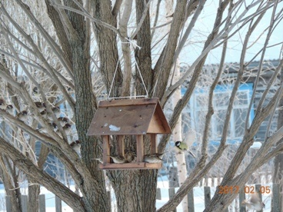
Цель работы : наблюдение за образом жизни зимующих птиц у кормушек. Для достижения цели решались следующие задачи: Выяснить, какой корм можно назвать любимым для зимующих птиц; Определить видовой и количественный состав птиц у кормушек разного типа; Наблюдать за поведением птиц у кормушек; Собрать сведения о поведении и взаимодействии разных видов птиц на стационарной кормушке. Методы исследования: Поиск и изучение литературы; Работа со словарями, Интернетом; Изготовление кормушки. Подкормка птиц. Наблюдение. Анализ наблюдений и выводы.

Slide 4
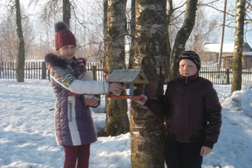
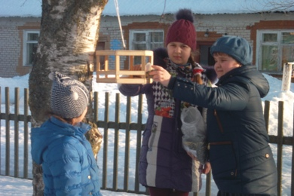
Зимующие птицы и их подкормка
Акция «Кормушка»
В октябре решили провести акцию по развешиванию кормушек около домов и в роще и взять шефство над зимующими птицами. Мы обратились к жителям с этим предложением. Нас поддержали, и была объявлена акция «Кормушка». В ней приняли участие жители домов по ул. Новая. Мы развесили семь кормушек. В основном это были кормушки для птиц из дерева и пластиковых бутылок. В них мы положили корм и в течение часа проводили наблюдения. На территории школы мы тоже установили кормушки.

Slide 5
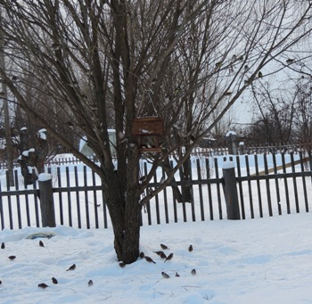
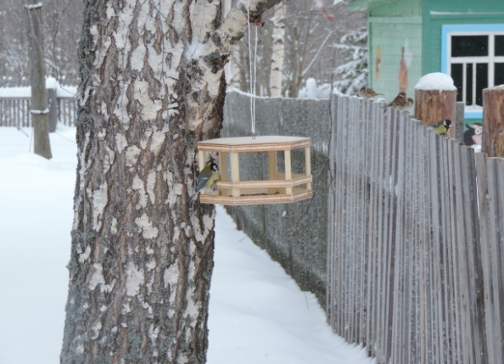
Место и объекты исследования
В школьной роще растут береза, тополь, черемуха, дуб, рябина. Стационарная кормушка была установлена 20 ноября на высоте одного метра от земли. Также были установлены еще две кормушки: деревянная резная и деревянная цветная.
Объектами наблюдения являлись зимующие птицы, посещавшие кормушку: полевые и домовые воробьи, снегири, большая синица, галки, сороки и сойки.

Slide 6
Методика работы Учет птиц на различных кормушках
Дата | Состояние погоды | Вид кормушки | Птицы
 |  |  | Вид | Количество | Всего
24.11.16 | Температура: -10 С; Облачность – 4 баллов; ветер – 1 балл | Стационарная | Большая синица Домовой воробей | 4 13 | 17
08.12.16 | Температура: -12 С; Облачность – 3 баллов; ветер – 1 балл | Деревянная резная | Большая синица Снегирь Галка Домовой воробей | 2 3 5 7 | 17
17.01.17 | Температура: -21 С; Облачность – 5 баллов; ветер – 1 балл | Деревянная цветная | Большая синица Домовой воробей | 6 3 | 9
В течение недели с 15.00 до 16.00 проводились наблюдения за поведением птиц на кормушках. При этом отмечались погодные данные: температура воздуха, наличие ветра, облачность во время наблюдений. Все данные заносились в таблицу 1.

Slide 7
Учет видов кормов, поедаемых на кормушках зимующими птицами
Вид птиц | Семя подсолнечника | Пшено | Овес | Хлеб | Зерновая смесь | Сало
Полевой воробей | + | + | + | + | + | +
Домовой воробей | + | + | + | + | + | +
Большая синица | + |  |  | + | + | +
Снегирь | +
Галка | + | + | + | + | + | +
Сорока | + | + | + | + | + | +
Сойка | + |  |  | + | + | +
Кроме числа птиц, мы отмечали виды корма, которые предпочитают наши пернатые друзья (таблица 2).

Slide 8
Результаты наблюдений
Стационарную кормушку в ноябре посетили 20 птиц четырёх видов: домовых воробьев – 12; снегирь – 2; больших синиц – 2, сойки - 4. Деревянную резную кормушку посетили 11 птиц, деревянную цветную – 8 птиц (табл. 3).
Дата | Состояние погоды | Вид кормушки | Птицы
 |  |  | Вид | Количество | Всего
17.11.2016 | Температура: -15 С; Облачность – 5 баллов; ветер – 1 балл | Стационарная | Д. воробей Б. синица Снегирь Сойка | 12 2 2 4 | 20
 |  | Деревянная резная | Снегирь П. воробей Д. воробей Синица | 1 6 2 2 | 11
 |  | Деревянная цветная | Б. синица П. воробей Д. воробей | 2 4 2 | 8

Slide 9
В декабре было проведено 4 наблюдения с подробными записями, учитывающими все обозначенные компоненты. Приводим карточку среднего учета за декабрь (табл. 4).
Дата | Состояние погоды | Вид кормушки | Птицы
 |  |  | Вид | Количество | Всего
15.12.2016 | Температура: -20 С; Облачность – 3 балла; ветер – 1 балл | Стационарная | Снегирь Д. воробей П. воробей Галка Б. синица | 4 8 1 7 4 | 24
 |  | Деревянная резная | П. воробей Д. воробей Синица Снегирь | 7 4 4 2 | 17
 |  | Деревянная цветная | Б. синица П. воробей Д. воробей | 2 4 6 | 12

Slide 10
Количество птиц, прилетавших к стационарной кормушке, подтвердило нашу первоначальную гипотезу: регулярная и длительная подкормка на зимних кормушках приводит к увеличению числа посещающих их птиц (табл. 5).
Дата | Состояние погоды | Вид кормушки | Птицы
 |  |  | Вид | Количество | Всего
23.01.2017 | Температура: -28 С; Облачность – 2-3 балла; ветер – 1 балл | Стационарная | Снегирь Д. воробей П. воробей Сорока Б. синица | 1 8 5 2 1 | 17
 |  | Деревянная резная | П. воробей Д. воробей Снегирь Б. синица Галка | 3 1 2 3 1 | 10
 |  | Деревянная цветная | П. воробей Д. воробей Синица | 5 4 1 | 10

Slide 11
Анализ наблюдений и выводы
Все цели, которые мы ставили перед собой в период наблюдений, были достигнуты. Мы отметили, что наиболее результативны оказались наблюдения, проводившиеся у стационарной кормушки. Другие виды кормушек менее удобны для подкормки птиц зимой и, следовательно, дают меньше информации при проведении наблюдений.
По существу решаемых задач были сделаны следующие выводы:
Кормушки должны быть устроены не позднее ноября с тем, чтобы птицы привыкли к их местонахождению.
Видовой состав птиц, прилетавших к стационарной кормушке: полевые и домовые воробьи, большие синицы, снегири, сойки, галки.
Видовой состав птиц, прилетавших к деревянной резной кормушке : полевые и домовые воробьи, большие синицы, галки, снегири.
Видовой состав птиц, прилетавших к деревянной цветной кормушке : полевые и домовые воробьи, большие синицы.
Поведение видов птиц на кормушке:
Снегири предпочитают питаться в одиночестве;
Большие синицы захватывают лидерство у воробьев;
Больше трех больших синиц одновременно не садятся на кормушку;
В отсутствии других видов птиц воробьи могут атаковать кормушку большим количеством (отмечено до 22 особей).

Slide 12
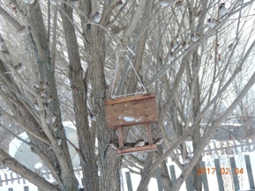
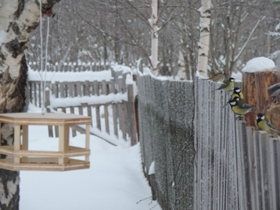
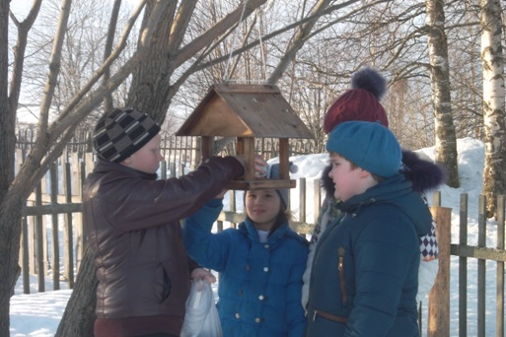
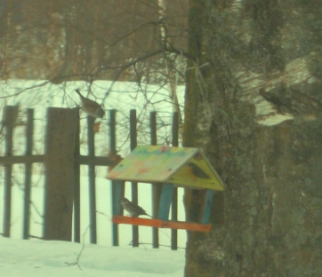
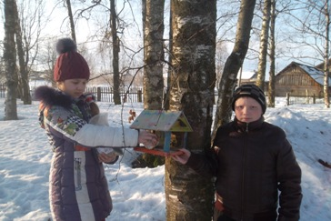
Фоторепортаж

Slide 13
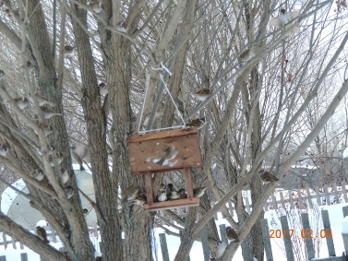
Рекорд – 32 особи

